Slide 1


UBND QUẬN DƯƠNG KINH
TRƯỜNG TIỂU HỌC ANH DŨNG
ÔN TẬP (TIẾT 1)

Slide 2

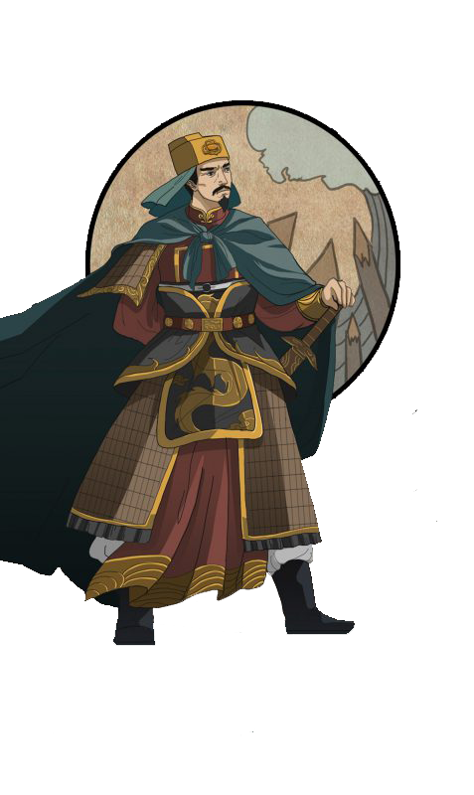


Slide 3

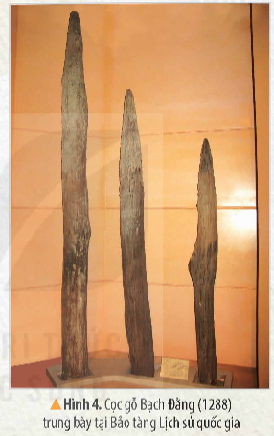
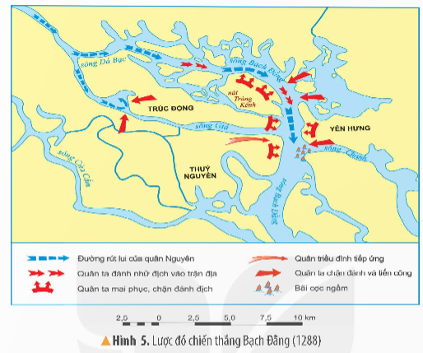
Đọc thông tin và quan sát các hình 4, 5, em hãy:
- Kể tóm tắt về chiến thắng Bạch Đằng năm 1288.

Slide 4
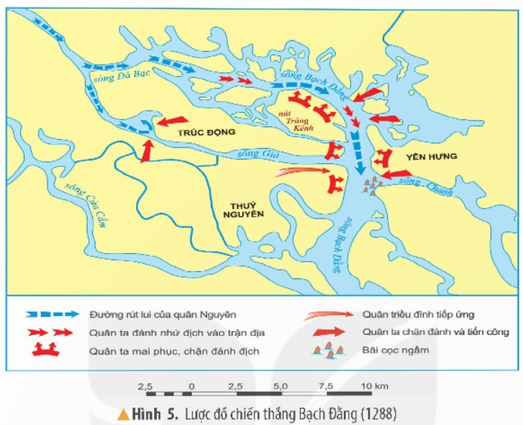

Slide 5

1. Đánh thắng quân xâm lược Nam Hán của Ngô
Quyền vào năm 938.
2. Đánh thắng quân Tống xâm lược của Hoàng đế Lê Đại Hành vào năm 981.
3. Trận thủy chiến sông Bạch Đằng do Hưng Đạo Vương Trần Quốc Tuấn lãnh đạo vào năm 1288 đánh tan quân Mông Nguyên.

Slide 6





Quân dân nhà Trần mấy lần đánh bại quân Nguyên – Mông?
1 lần
2 lần
3 lần
4 lần

Slide 7
Trận thuỷ chiến trên sông Bạch Đằng năm 1288, quân Trần đã bắt sống tướng giặc nào?
Ô Đồng
Đờ Cát - Xtơ Ri
Mã Lương
Ô Mã Nhi

Slide 8
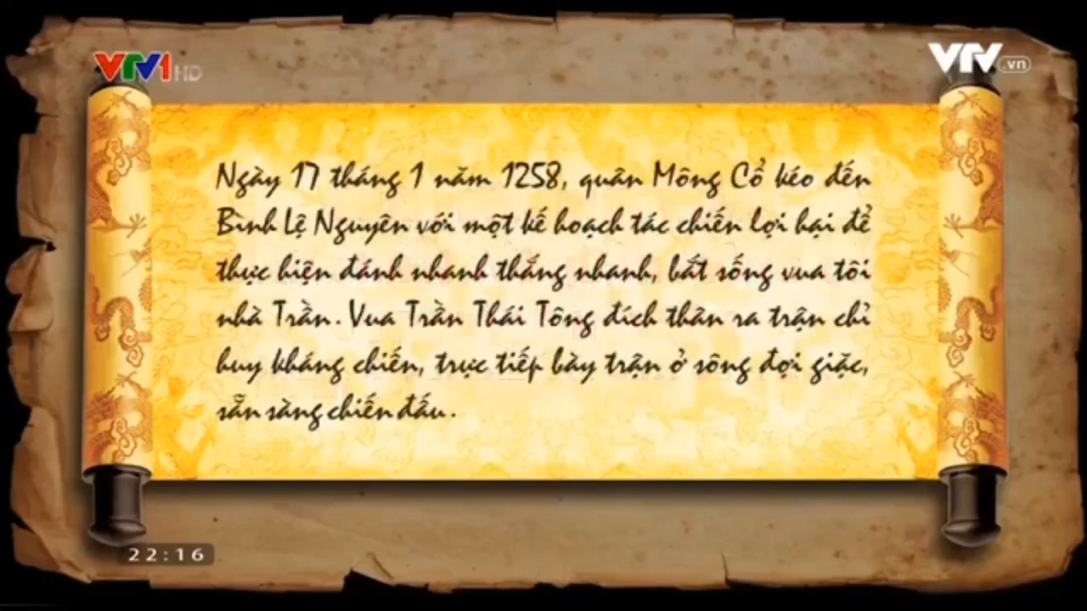

Slide 9
Nêu cảm nghĩ của em khi xem video trên?

Slide 10
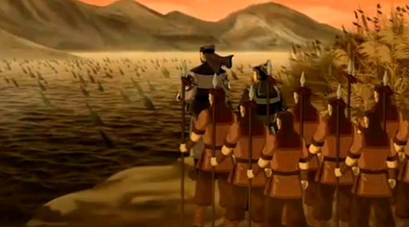
Được tin quân Nguyên kéo về cửa sông Bạch Đằng để đón đoàn thuyền lương, Hưng Đạo Đại Vương đã cho đóng cọc gỗ xuống sông Bạch Đằng.

Slide 11

Ngày 9-4-1288, đoàn thuyền của quân Nguyên đến sông Bạch Đằng. Nhân lúc nước triều lên, Hưng Đạo Đại Vương cho quân ra khiêu chiến rồi giả vờ thua chạy. Quân Nguyên dẫn binh thuyền đuổi theo. Nước triều xuống, thuyền giặc sa vào bãi cọc. Phục binh của quân nhà Trần đổ ra đánh cùng với quân tiếp ứng. Quân Nguyên bị tiêu diệt.

Slide 12
+ Trận Bạch Đằng năm 1288: Dù chiếm được thành Thăng Long nhưng quân giặc buộc phải rút lui theo đường bộ và thủy về nước. Quân ta mai phục trận địa trên sông Bạch Đằng đánh chặn. Tướng Ô Mã Nhi bị bắt sống, quân Nguyên chết nhiều không kể xiết.
+ Sự sáng tạo của mưu lược của quân dân ta: bố trí trận địa bãi cọc ở sông Bạch Đằng, lợi dụng địa hình, địa vật hiểm yếu, kết hợp quy luật lên xuống của thủy triều để tiêu diệt giặc.
+ Ý nghĩa của chiến thắng Bạch Đằng:
Kết thúc hoàn toàn cuộc kháng chiến chống quân Mông – Nguyên của quân dân Đại Việt.
Chứng tỏ tài năng quân sự xuất sắc của Trần Quốc Tuấn.

Slide 13


